Slide 1
РАБОЧАЯ ГРУППА «ЯДЕРНАЯ МЕДИЦИНА»
НАУЧНОГО СОВЕТА МИНЗДРАВА РОССИИ
В СОСТАВЕ НАУЧНОЙ ПЛАТФОРМЫ МЕДИЦИНСКОЙ НАУКИ «ОНКОЛОГИЯ»
ФГБУ «НМИРЦ» Минздрава России
«ЯДЕРНАЯ МЕДИЦИНА» В РОССИИ:
ОРГАНИЗАЦИОННЫЕ ПРОБЛЕМЫ И ПУТИ ИХ РЕШЕНИЯ
Курашвили Ю.Б., Секретарь рабочей группы ЯМ
Каприн А.Д., Руководитель рабочей группы ЯМ
06 ОКТЯБРЯ 2015

Slide 2
КРАТКАЯ СПРАВКА
о рабочей группе «ЯМ» МЗ РФ
Решение Научного Совета МЗ России от 26 ноября 2014 (протокол №5)

Slide 3
ПРОБЛЕМА:
Развитие ЯМ (РМ) в России как науки, отвечающей современным мировым стандартам, практически невозможно.
Современная онкология, кардиология, неврология и др дисциплины зависят от методов ЯМ (РМ).
Доступность методов ЯМ (РМ) в РФ для пациентов чрезвычайно низкая.
При этом, на сегодняшний день в РФ в рамках реализации различных Программ различных ведомств спроектировано, построено, оснащено, введено в строй, функционирует с различной нагрузкой – значительное количество объектов Ядерной медицины (Радиационной медицины).
Например, только в Москве на различных стадиях находится 21 ПЭТ-объект (19 ПЭТ-циклотронов!!!).
Всего по России – до 65 объектов (в кт предусмотрены 1-3 ПЭТ-сканера)

Slide 4
ПРИЧИНА:
Методы ЯМ (РМ) чрезвычайно разнообразны и крайне высокотехнологичны.
ЯМ (РМ) – мультидисциплинарная (медики, радиобиологи, физики и инженеры, радиохимики и радиофармацевты, IT-специалисты, специалисты по чистым помещениям и др) и мультиведомственная (МЗ, ФМБА, ФАНО, ФОМС, Росатом, Роснано, Минобразования, Минэкономразвития, Минфин, Минюст, РЖД, Аэрофлот и др………).
Но! В России на сегодня отсутствует Государственная Система взаимодействия: ведомства-клиники-производство-законодательная-база-тарифы и др……..

Slide 5
ПРИЛОЖЕНИЯ:
ОНКОЛОГИЯ
КАРДИОЛОГИЯ И АНГИОЛОГИЯ
НЕВРОЛОГИЯ
ЭНДОКРИНОЛОГИЯ
ПЕДИАТРИЯ
ПСИХИАТРИЯ И ЗАВИСИМОСТИ
ИММУНОЛОГИЯ
МИКРОБИОЛОГИЯ
ФАРМАКОЛОГИЯ
ПРОФИЛАКТИЧЕСКАЯ СРЕДА
РЕПРОДУКТИВНОЕ ЗДОРОВЬЕ
РЕГЕНЕРАТИВНАЯ МЕДИЦИНА
ИНВАЗИВНЫЕ ТЕХНОЛОГИИ
ИННОВАЦИОННЫЕ ФУНДАМЕНТАЛЬНЫЕ ТЕХНОЛОГИИ В МЕДИЦИНЕ
Нет
раздела/подраздела – Радиология/…

Slide 8
К сожалению:
Подпрограмма 3.1 «Развитие Ядерной медицины» Государственной программы РФ
«Развитие здравоохранения»
(инструмент финансового планирования)
не была переведена
в Целевые программы: ФЦП, ВЦП
(финансовые обязательства)

Slide 9
Каприн АД

Slide 10
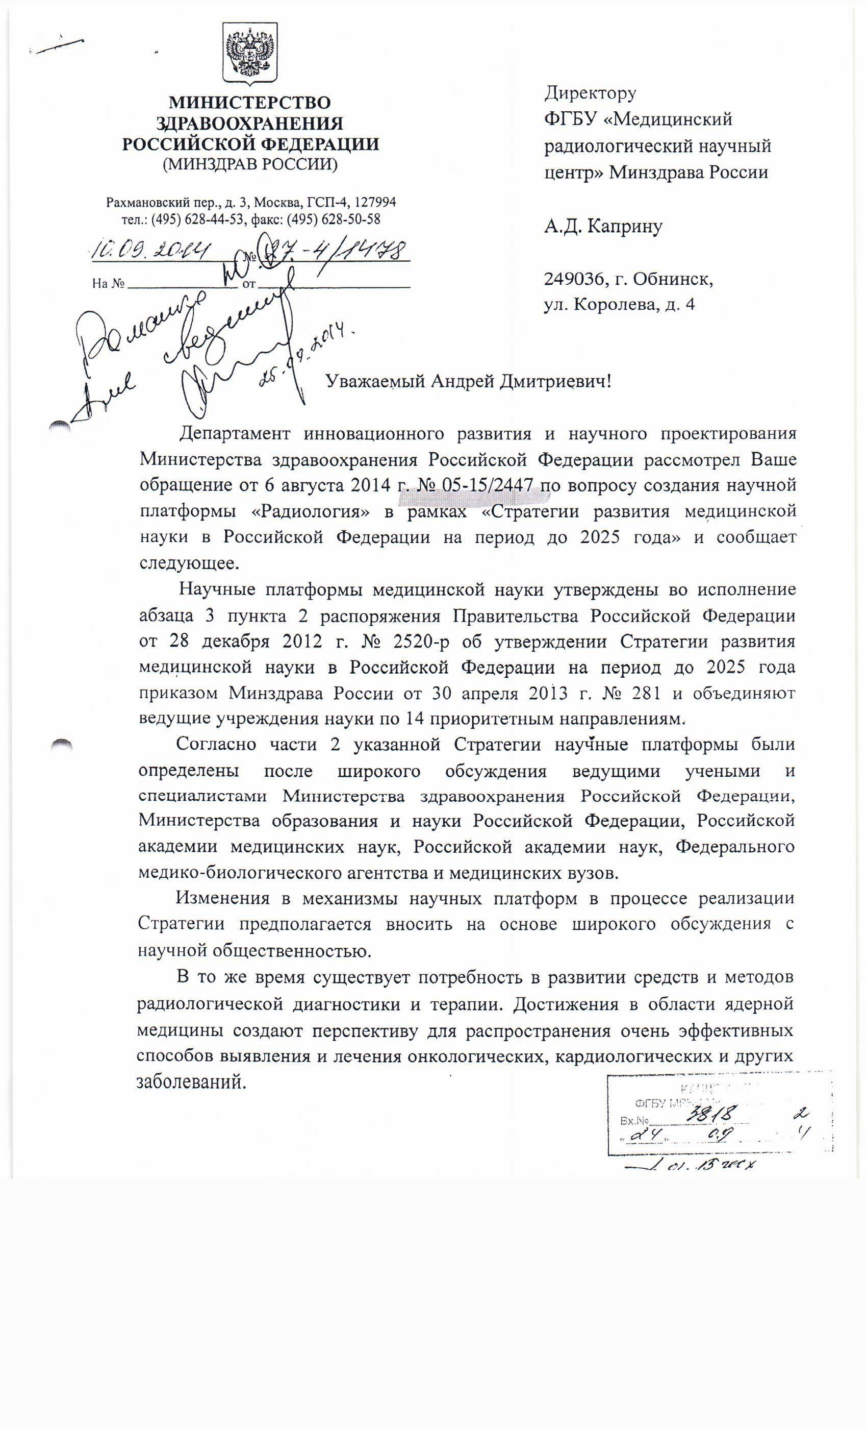
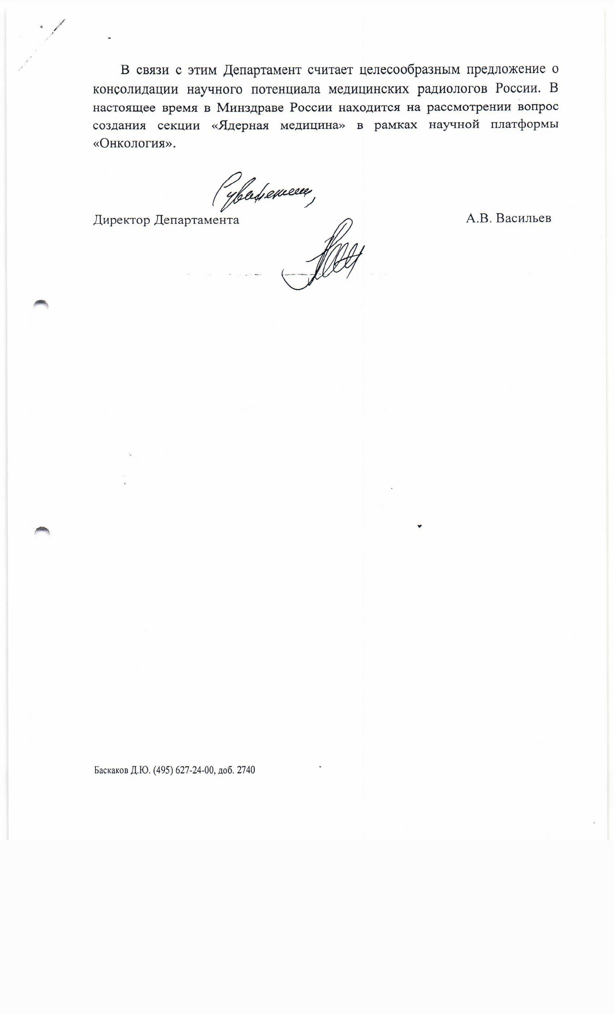

Slide 12
В соответствии с решением Научного Совета МЗ от 26 ноября 2014 (протокол №5) определены и согласованы с МЗ РФ тематики рабочей группы ЯМ
ЦЕЛЬ: ликвидировать отставание Российской медицины в сфере использования передовых высокоэффективных технологий ядерной медицины (радиационной медицины), улучшить качество диагностики и лечения больных онкологическими и другими социально значимыми заболеваниями.
ТЕМАТИКИ:

Slide 13
ТЕМАТИКИ:
1. АУДИТ (включая разработку программ аудита, критериев оценки и критериев включения специалистов):
аудит программ модернизации, включающих методы ядерной медицины (и лучевой терапии);
аудит претендентов на модернизацию и новое строительство объектов ядерной медицины (и лучевой терапии);
аудит потенциальных мест импортозамещения (технологии ядерной медицины, оборудование и тяжелая техника, радионуклиды и радиофармпрепараты и др).
2. ПРОГНОЗИРОВАНИЕ, АНАЛИТИКА, СТРАТЕГИЧЕСКОЕ ПЛАНИРОВАНИЕ:
стратегическое планирование и осуществление исследований, инженерно-конструкторской работы в области ЯМ/РМ/;
экспертиза проектов разного уровня по профилю деятельности рабочей группы;
консультирование государственных и частных учреждений по профилю деятельности рабочей группы.

Slide 14
ТЕМАТИКИ:
3. ОБРАЗОВАНИЕ:
Создание непрерывной системы подготовки кадров в области ядерной медицины (РМ); системы кафедр при ВУЗах; системы учебных центров при клинических базах.
Базовое (+ 2 года стажировка на рабочем месте);
Последипломное;
Повышение квалификации;
Аттестация специалистов;
Создание обучающего методам и технологиям ЯМ (РМ) симуляционного центра.
Медико-физическое, техническое и радиофармацевтическое сопровождение новых центров ядерной медицины (РМ) в РФ;
4. ЗАКОНОДАТЕЛЬНАЯ БАЗА СТАНДАРТОВ ЛЕЧЕНИЯ И ОБСЛЕДОВАНИЯ С ИСПОЛЬЗОВАНИЕМ МЕТОДОВ ЯДЕРНОЙ МЕДИЦИНЫ (РМ).
5. ЗАКОНОДАТЕЛЬНАЯ БАЗА ЛИЦЕНЗИРОВАНИЯ И АККРЕДИТАЦИИ ОБЪЕКТОВ ЯДЕРНОЙ МЕДИЦИНЫ (РМ), РЕГИСТРАЦИИ РФА.

Slide 15
ТЕМАТИКИ:
6. ЗАКОНОДАТЕЛЬНАЯ БАЗА И МЕХАНИЗМЫ ГЧП:
проработка механизмов государственно-частного партнерства с целью привлечения частного и других источников финансирования к реализации проектов ЯМ, формирования перспективных фондов для их развития и устойчивого функционирования.
7. ИНФОРМАЦИОННАЯ ДЕЯТЕЛЬНОСТЬ:
распространение информации по профилю деятельности рабочей группы;
информационная поддержка;
связь с Российскими и Европейскими технологическими платформами, общественными организациями, ассоциациями и сообществами;
проведение конференций, совещаний, семинаров, школ.

Slide 16
ОБОСНОВАНИЕ СОСТАВА И КОЛИЧЕСТВА
ЧЛЕНОВ РАБОЧЕЙ ГРУППЫ ЯМ/РМ
при Научном Совете МЗРФ

Slide 17
НЕОБХОДИМЫ:
МУЛЬТИВЕДОМСТВЕННЫЙ СОСТАВ РАБОЧЕЙ ГРУППЫ
+
МЕЖВЕДОМСТВЕННЫЙ АДМИНИСТРАТИВНЫЙ РЕСУРС.

Slide 18
В соответствии с решением Научного Совета МЗ от 26 ноября 2014 (протокол №5) сформирован состав рабочей группы ЯМ
В состав рабочей группы ЯМ вошли:
руководители и представители общероссийских профильных медицинских учреждений, научно-исследовательских институтов, производства, представители государственной власти, ведущие эксперты и носители специальности –
более 60 специалистов

Slide 19
ИТОГИ РАБОТЫ
рабочей группы «ЯМ» МЗ РФ

Slide 20
ИТОГИ :
Разработан проект Регламента (Порядка) работы группы ЯМ (РМ);
Разработана Программа аудита планируемых к строительству радиологических (ионно-протонных) комплексов и их конфигураций.
Внесены изменения в Приложение № 1 (научная платформа медицинской науки «Онкология») к Приказу № 283 от 2013г в части ядерной /радиационной/ медицины
Внесены предложения в Законопроект о внесении поправок Градостроительный кодекс РФ (в отношении объектов радиационной медицины)
Начата работа по созданию Национального Атласа объектов ядерной/радиационной медицины, что позволит определять стратегию развития и эффективно использовать имеющиеся ресурсы.
Разработан и представлен на утверждение в Правительство РФ проект Дорожной карты развития ядерной/радиационной медицины в Российской Федерации (поручение О. Голодец от 05.02.2015)

Slide 21
В соответствии с поручением Минздрава России:
РАЗДЕЛЫ АНКЕТЫ:
АНКЕТА
проведения аудита проектов создания
Центров протонной и протонно-ионной терапии
Цель:
уточнение потребностей в данном виде лечения территории, предполагаемого размещения Центра;
уточнение инфраструктурных возможностей территории, предполагаемого размещения Центра;
определение наиболее подходящей структуры Центра.
ОЦЕНКА ПОТРЕБНОСТИ В ПРОТОННО-ИОННОЙ ТЕРАПИИ
ЛОКАЛИЗАЦИЯ ЦЕНТРА ПРОТОННО-ИОННОЙ ТЕРАПИИ
ПРЕДЛОЖЕНИЯ ПО ФОРМИРОВАНИЮ ПОТОКА ПАЦИЕНТОВ
БИЗНЕС-СХЕМА РЕАЛИЗАЦИИ ПРОЕКТА
ОПИСАНИЕ МЕДИЦИНСКИХ АСПЕКТОВ
ОПИСАНИЕ ТЕХНОЛОГИЧЕСКИХ АСПЕКТОВ
ОБОСНОВАНИЕ ОБЪЕМА ИНВЕСТИЦИЙ
ОБОСНОВАНИЕ ПЛАНА РЕАЛИЗАЦИИ ПРОЕКТА
КАДРОВОЕ ОБЕСПЕЧЕНИЕ ПРОЕКТА

Slide 22
В соответствии с решением Научного Совета МЗ от 26 ноября 2014 (протокол №5) внесены изменения в Приложение №1 к Приказу МЗРФ № 281 от 30 апреля 2013
Приказ Министерства здравоохранения РФ от 30 апреля 2013 г. № 281 "Об утверждении научных платформ медицинской науки"
23 мая 2013
Во исполнение абзаца 3 пункта 2 распоряжения Правительства Российской Федерации от 28 декабря 2012 г. № 2580-р об утверждении Стратегии развития медицинской науки в Российской Федерации на период до 2025 года (Собрание законодательства Российской Федерации, 2013, № 2, ст. 111) приказываю:
Утвердить научные платформы медицинской науки согласно приложениям № 1-14.
Приложение N 1
к Приказу Министерства
здравоохранения
Российской Федерации
от 30 апреля 2013 г. N 281
НАУЧНАЯ ПЛАТФОРМА МЕДИЦИНСКОЙ НАУКИ "ОНКОЛОГИЯ"

Slide 23
ЭСКИЗЫ К НАЦИОНАЛЬНОМУ АТЛАСУ
РАДИОЛОГИЧЕСКОЙ СЛУЖБЫ:

Slide 28
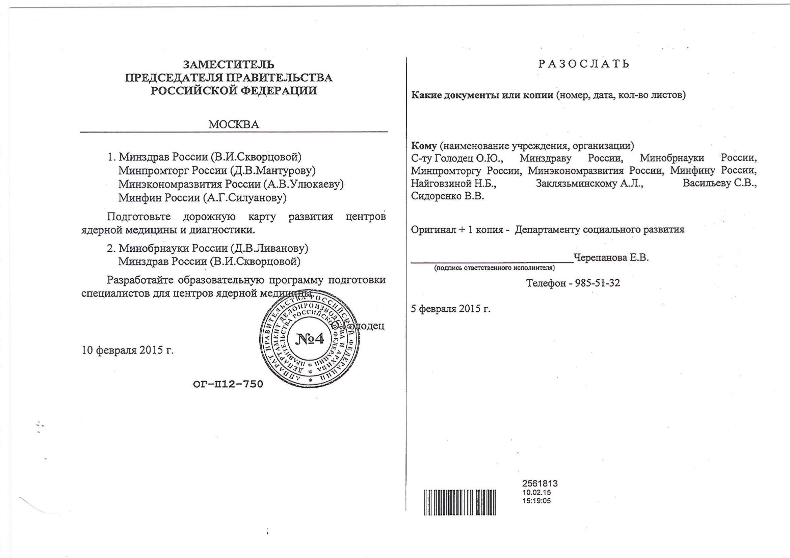

Slide 29
В соответствии с поручением заместителя Председателя Правительства РФ О. Голодец
от 10 февраля 2015:
ПЛАН МЕРОПРИЯТИЙ («ДОРОЖНАЯ КАРТА»)
«РАЗВИТИЕ ЦЕНТРОВ ЯДЕРНОЙ МЕДИЦИНЫ И ДИАГНОСТИКИ»
РАЗДЕЛЫ:
Внесение изменений в нормативные правовые акты Президента Российской Федерации, Правительства Российской Федерации и федеральных органов исполнительной власти.
Развитие инфраструктуры центров ядерной медицины и диагностики. Совершенствование методов ядерной медицины и диагностики.
Разработка новых технологических решений и развитие производственного потенциала.
Развитие системы подготовки специалистов, повышения квалификации и профессиональной переподготовки кадров для ядерной медицины.
Документ разработан при участии и согласован с 13-ю министерствами и ведомствами; заинтересованными федеральными органами исполнительной власти и организациями

Slide 30
ПЛАН МЕРОПРИЯТИЙ («ДОРОЖНАЯ КАРТА»)
«РАЗВИТИЕ ЦЕНТРОВ ЯДЕРНОЙ МЕДИЦИНЫ И ДИАГНОСТИКИ»
№ | Наименование мероприятия, контрольное событие | Срок внесения (принятия) | Вид документа (ожидаемый результат) | Исполнители
I. Внесение изменений в нормативные правовые акты Президента Российской Федерации, Правительства Российской Федерации и федеральных органов исполнительной власти
1. | Формирование межведомственной рабочей группы Минздрава России по развитию технологий ядерной медицины и диагностики (далее – рабочая группа) | III квартал 2015 г. | Приказ Минздрава России | Минздрав России Минпромторг России Минэкономразвития России Минфин России ФАНО России ФМБА России Роспотребнадзор России Ростехнадзор России Росздравнадзор России ФАНО России Госкорпорация «Росатом» НИЦ «Курчатовский институт» ООО «УК «РОСНАНО» заинтересованные федеральные органы исполнительной власти и организации

Slide 31
2. | Организация и проведение мониторинга (с учетом международного опыта и имеющегося научно-технического задела) существующих центров ядерной медицины и диагностики, а также строящихся и планируемых к строительству объектов ядерной медицины в Российской Федерации с точки зрения обеспечения потребности населения в различных видах медицинской помощи, связанных с использованием технологий ядерной медицины, в том числе позитронно-эмиссионной томографии, лучевой фотонной и протонной терапии (при наличии – оценить имеющейся дефицит в таких видах медицинской помощи), формирование списка объектов инфраструктуры | IV квартал 2015 г. | Доклад в Правительство Российской Федерации | Минздрав России ФМБА России Госкорпорация «Росатом» ООО УК «РОСНАНО» НИЦ «Курчатовский институт» заинтересованные федеральные органы исполнительной власти и организации
3. | Определение приоритетных направлений развития ядерной медицины в Российской Федерации, включая направления развития инфраструктуры центров ядерной медицины и диагностики | IV квартал 2015 г. | Доклад в Правительство Российской Федерации | Минздрав России Минэкономразвития России Минпромторг России ФМБА России Госкорпорация «Росатом»

Slide 32
4. | Анализ производственных мощностей российских производителей медицинского оборудования для ядерной медицины, подготовка предложений по мерам поддержки проектов, направленных на локализацию производства сырья и материалов для нужд ядерной медицины, по мерам поддержки отечественных предприятий при проведении научно-исследовательских и опытно-конструкторских работ с целью повышения качества производимой продукции, по мерам поддержки проектов, направленных на создание и развитие производства российского оборудования для ядерной медицины в части импортозамещения | IV квартал 2015 г. | Доклад в Правительство Российской Федерации | Минздрав России ФМБА России Минпромторг России Минобрнауки России Минэкономразвития России Госкорпорация Росатом ООО «УК «РОСНАНО»
5. | Разработка концепции развития ядерной медицины в Российской Федерации на период до 2020 года | II квартал 2016 г. | Распоряжение Правительства Российской Федерации | Минздрав России Минэкономразвития России Минпромторг России ФМБА России Госкорпорация «Росатом» ООО «УК «РОСНАНО» НИЦ «Курчатовский институт» заинтересованные федеральные органы исполнительной власти и организации

Slide 33
6. | Разработка проекта национального стандарта «Ядерная медицина. Основные понятия. Термины и определения» | II квартал 2016 г. | Приказ Росстандарта | Минпромторг России ФМБА России Минздрав России Минэкономразвития России НИЦ «Курчатовский институт» заинтересованные федеральные органы исполнительной власти и организации
7. | Разработка стандартов медицинской помощи при онкологических заболеваниях, в том числе у детей, с применением методов стереотаксически ориентированного конформного дистанционного метода лечения с использованием медицинских специализированных ускорителей протонов | IV квартал 2016 г. | Приказ Минздрава России | Минздрав России заинтересованные федеральные органы исполнительной власти и организации
8. | Внесение дополнений в Номенклатуру медицинских услуг, утвержденную приказом Минздравсоцразвития России от 27 декабря 2012 г. № 1664н, в части включения медицинских услуг, связанных с использованием технологий лучевой протонной терапии | IV квартал 2016 г. | Приказ Минздрава России | Минздрав России НИЦ «Курчатовский институт» заинтересованные федеральные органы исполнительной власти и организации

Slide 34
9. | Внесение изменений в государственную программу Российской Федерации «Развитие здравоохранения», утвержденную постановлением Правительства Российской Федерации от 15 апреля 2014 г. № 294, в части дополнения подпрограммы 3 «Развитие и внедрение инновационных методов диагностики, профилактики и лечения, а также основ персонализированной медицины» мероприятием, направленному на поддержку развития технологий ядерной медицины, включая разработку и производство радиофармпрепаратов | IV квартал 2015 г. | Распоряжение Правительства Российской Федерации | Минздрав России заинтересованные федеральные органы исполнительной власти и организации
10. | Внесение изменений в федеральную целевую программу «Развитие фармацевтической и медицинской промышленности Российской Федерации на период до 2020 года и дальнейшую перспективу» | III квартал 2015 г. | Постановление Правительства Российской Федерации | Минпромторг России Минздрав России НИЦ «Курчатовский институт» заинтересованные федеральные органы исполнительной власти и организации

Slide 35
II. Развитие инфраструктуры центров ядерной медицины и диагностики Совершенствование методов ядерной медицины и диагностики
11. | Анализ существующих и планируемых проектов по производству отечественного оборудования для технологий ядерной медицины, в том числе позитронно-эмиссионной томографии, лучевой фотонной и протонной терапии | IV квартал 2015 г. | Доклад в Правительство Российской Федерации | Минпромторг России Минздрав России Госкорпорация «Росатом» ООО «УК «РОСНАНО» НИЦ «Курчатовский институт» заинтересованные федеральные органы исполнительной власти и организации
12. | Разработка комплекса мер по стимулированию процессов разработки и производства отечественного оборудования для технологий ядерной медицины, в том числе позитронно-эмиссионной томографии, лучевой фотонной и протонной терапии | I квартал 2016 г. | Доклад в Правительство Российской Федерации Приказ Минздрава России | Минпромторг России Минздрав России Госкорпорация «Росатом» ООО «УК «РОСНАНО» НИЦ «Курчатовский институт» заинтересованные федеральные органы исполнительной власти и организации

Slide 36
13. | Подготовка предложений о механизмах и источниках финансового обеспечения медицинской помощи с использованием технологий ядерной медицины, в том числе оказываемой негосударственными медицинскими организациями, с учетом возможности привлечения инвестиций в объекты ядерной медицины на основе долгосрочных договоров | III квартал 2016 г. | Доклад в Правительство Российской Федерации | Минздрав России Минэкономразвития России заинтересованные федеральные органы исполнительной власти и организации
14. | Подготовка предложений по разработке методики расчета тарифа на оплату медицинской помощи с использованием технологий ядерной медицины, с учетом источников и механизмов финансирования | III квартал 2016 г | Доклад в Правительство Российской Федерации | Минздрав России заинтересованные федеральные органы исполнительной власти и организации

Slide 37
III. Разработка новых технологических решений и развитие производственного потенциала
15. | Разработка комплекса мер по подготовке проектов, направленных на повышение качества производимой продукции до уровня соответствующего иностранным образцам и проектов, направленных на локализацию производства оборудования для нужд ядерной медицины | IV квартал 2015 г. | Приказ Минпромторга России | Минпромторг России Минобрнауки России Минздрав России НИЦ «Курчатовский институт» Госкорпорация «Росатом» ООО «УК «РОСНАНО»
16. | Разработка отраслевого плана развития производства радиофармацевтических лекарственных препаратов в Российской Федерации с учетом текущей доступности препаратов в регионах России, потребностей здравоохранения России и необходимости в разработке новых радиофармацевтических лекарственных препаратов | IV квартал 2015 г. | Приказ Минпромторга России | Минпромторг России Минздрав России ФМБА России ФАНО России Госкорпорация «Росатом» НИЦ «Курчатовский институт» ООО «УК «РОСНАНО»
17. | Разработка национального стандарта «Радиофармацевтические препараты. Руководство по современной надлежащей радиофармацевтической практике (сGRPP) для маломасштабного производства» | IV квартал 2016 г. | Приказ Росстандарта | Минпромторг России ФМБА России Минпромторг России Госкорпорация «Росатом» заинтересованные федеральные органы исполнительной власти и организации

Slide 38
IV. Развитие системы подготовки специалистов, повышения квалификации и профессиональной переподготовки кадров для ядерной медицины
18. | Разработка примерных дополнительных профессиональных программ в целях подготовки специалистов, владеющих комплексом современных знаний, умений, навыков и компетенций в сфере обращения радиофармацевтических лекарственных препаратов и технологий ядерной медицины | II квартал 2016 г. | Доклад в Правительство Российской Федерации Приказ Минздрава России | Минздрав России ФМБА России заинтересованные федеральные органы исполнительной власти и организации
19. | Внесение изменений в приказ Минздрава России от 07.07.2009 № 415н «Об утверждении квалификационных требований к специалистам с высшим послевузовским медицинским и фармацевтическим образованием в сфере здравоохранения» в части возможности ускорения подготовки специалистов ПЭТ/КТ-диагностики при наличии у врача сертификата по рентгенологии путем прохождения курсов тематического усовершенствования по радиологии | IV квартал 2015 г. | Приказ Минздрава России | Минздрав России Минобрнауки России

Slide 39
20. | Включение в примерные дополнительные профессиональные программы медицинского образования, вопросов использования технологий ядерной медицины, в том числе позитронно-эмиссионной томографии, лучевой фотонной и протонной терапии в диагностике и лечения заболеваний | IV квартал 2016-2017 гг. | Приказ Минздрава России | Минздрав России заинтересованные федеральные органы исполнительной власти и организации
21. | Разработка проекта федерального государственного образовательного стандарта высшего образования (далее - ФГОС ВО) «Радиофармацевтика», ожидаемые результаты - проект ФГОС ВО Радиофармацевтика | IV квартал 2015 г. | Приказ Минздрава России | Минздрав России заинтересованные федеральные органы исполнительной власти и организации
22. | Внесение изменений в приказ Минздравсоцразвития России от 7 июля 2009 г. № 415н «Об утверждении квалификационных требований к специалистам с высшим и послевузовским медицинским фармацевтическим образованием в сфере здравоохранения | IV квартал 2015 г. | Приказ Минздрава России | Минздрав России заинтересованные федеральные органы исполнительной власти и организации

Slide 40
СЕГОДНЯ:
Дорожная карта
согласована с 13-ю ведомствами и в сентябре передана
на площадку Правительства РФ
ЧТО ДАЛЬШЕ ?

Slide 41
Первый пункт Дорожной карты:
формирование межведомственной Рабочей группы
Второй пункт Дорожной карты (Аналитика):
Организация и проведение мониторинга существующих центров ЯМ в РФ, а также строящихся и планируемых с точки зрения обеспечения потребности населения, оценить имеющейся дефицит;
Формирование списка объектов инфраструктуры (Национальный атлас)
БАЗИС ДОРОЖНОЙ КАРТЫ

Slide 42
Рабочая группа «Ядерная медицина» при Научном Совете МЗ РФ в составе Научной платформы медицинской науки «Онкология»
(решение Научного Совета МЗ РФ от 26 ноября 2014)
По сути:
с декабря 2014 – января 2015 уже сформирована и эффективна межведомственная рабочая группа «Ядерная/радиационная медицина», состоящая из компетентных представителей заинтересованных министерств, ведомств и организаций, внутри которой и при участии которой проводятся консультации, совещания и встречи, подготовка нормативной документации, государственной и целевых программ развития направления.
Межведомственная Рабочая группа для реализации
Дорожной карты «Развитие ядерной медицины в РФ»
(поручение О. Голодец от 05 февраля 2015)

Slide 43
Благодарность:
Всем членам рабочей группы за понимание, компромиссы, активность, быстроту подготовки и обсуждения документов,
пример умения и готовности к коллективной работе
Без их терпеливой настойчивости,
а порой и настойчивого терпения,
нам не удалось бы в такие короткие сроки подготовить Документ и практически в оригинальном варианте
этот Документ сегодня находится на площадке Правительства РФ

Slide 44
СПАСИБО ЗА ВНИМАНИЕ

